Slide 1
第四节 二次型的分类
一、惯性定理和二次型的规范形
任何二次型经过满秩线性变换后,都能化为标
准形,选择不同的满秩线性变换,得到不同的标准形
式,但是有一点不变,即标准形中平方项数不变,且正
项数相同.

Slide 2
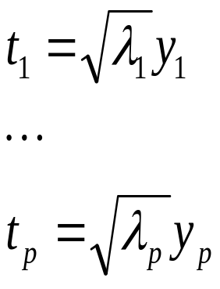
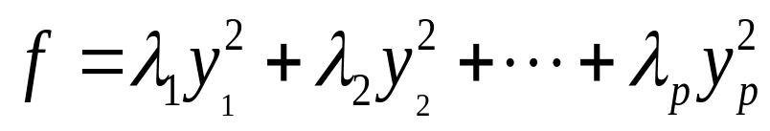
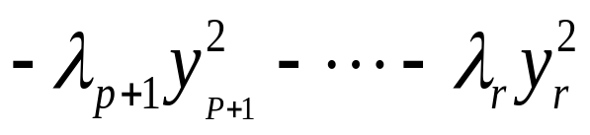
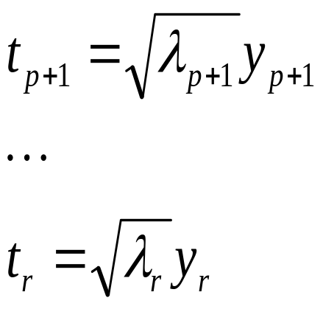
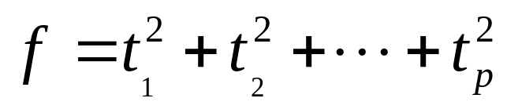
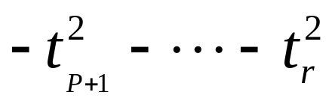
只要令
则标准二次型
变为规范二次型

Slide 3

一个n元二次型f=X^{T}AX 经过
p130
不同的满秩线性变换化为标准形后,标准形中正平
方项的项数p和负平方项的项数q都是由原二次型
唯一确定的,且p+q=r，
r为二次型(矩阵A)的秩.
称二次型的标准形中正平方的项数p为
二次型的正惯性指数,
定义1:
负平方的项数q为
二次型的负惯性指数,

Slide 4
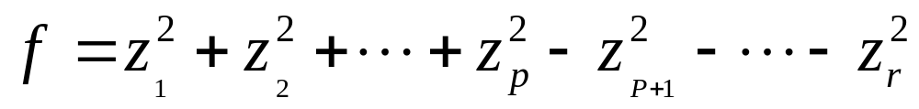
用不同的满秩线性变换会把二次型化成不同的标准
型
定义2:
规范形
任意二次型经过满秩线性变换后总可以化成
其中r为二次型的秩.

Slide 5
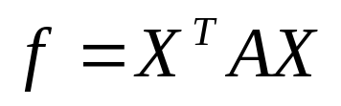
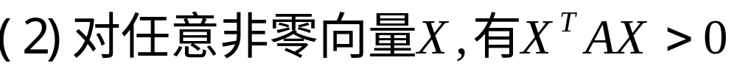
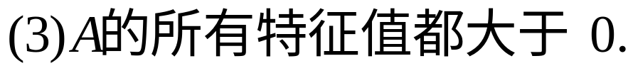
二、正定二次型和正定矩阵
定义3:
若n元二次型 的秩为n,且p=n,
则称此二次型为正定二次型,其矩阵称为
正定矩阵.
定理2:设A是实对称矩阵,则下列命题等价
p131

Slide 6

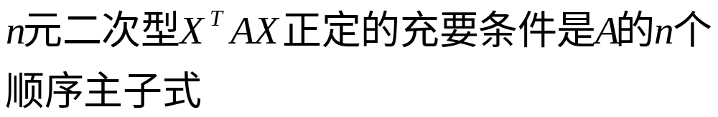
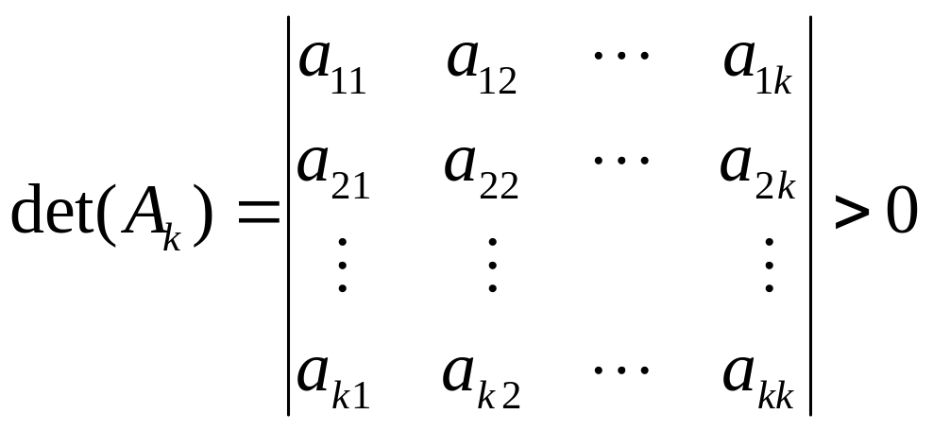

定理3:
p132

Slide 7

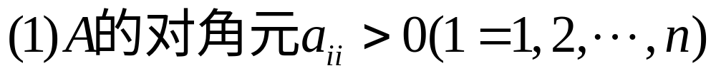
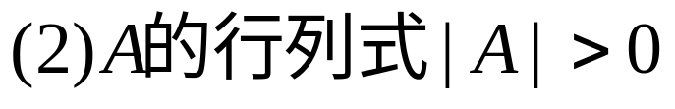
定理4:
p132
这是必要非充分条件！
仅由(1)(2)不能得出X^{T}AX正定.
完

Slide 8
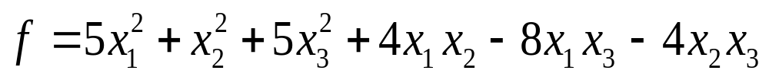
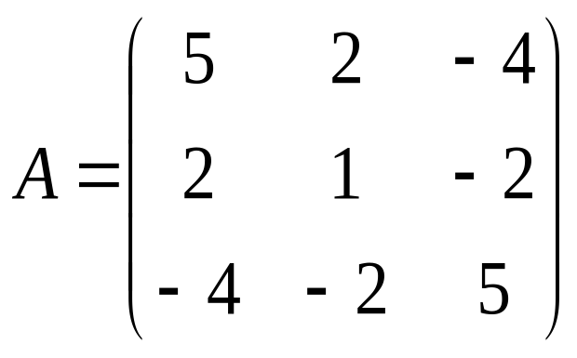
例1
判定二次型
的正定性.
【解】 二次型的矩阵为

Slide 9
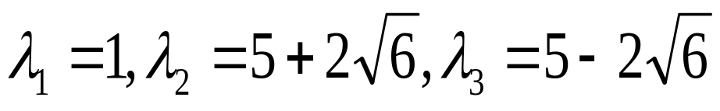
⑴A的特征值为
均大于0,所以正定.
(2)A的顺序主子式子
|A₁| =5>0,
|A₂| =1>0,
|A₃| =1>0
完

Slide 10
三、二次型的其他类型
定义:设秩为r的n元二次型f=X^{T}AX经满秩线性变换化
为规范形
(1)若p=r<n时,称f为半正定二次型, A为半正定矩阵.
(2)若p=0,r<n时,称f为半负定二次型, A为半负定矩阵.
(3)若p=0,r=n时,称f为负定二次型, A为负定矩阵.
(4)若0<p<r≤n时,称f为不定二次型, A为不定矩阵.
完

Slide 11
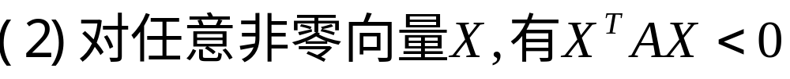
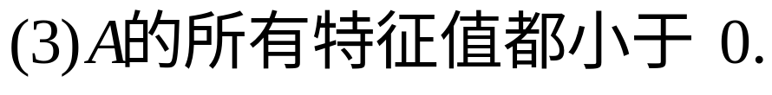
四、负定二次型和负定矩阵
定义4:
若n元二次型 的秩为n,且p=0,
则称此二次型为负定二次型,其矩阵称为
负定矩阵.
定理2:设A是实对称矩阵,则下列命题等价
p131

Slide 12
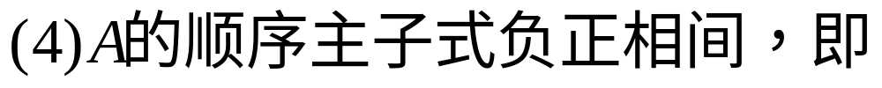
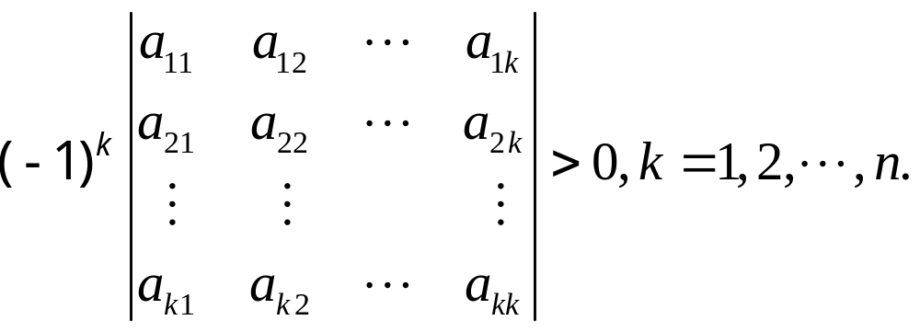

Slide 13
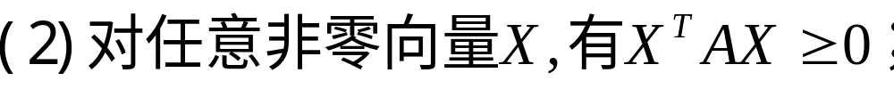
五、半正定二次型和半正定矩阵
定理4:设A是实对称矩阵,则下列命题等价

Slide 14
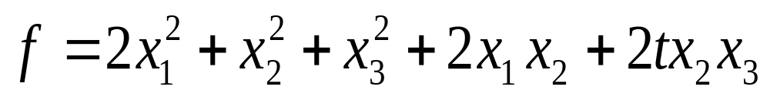
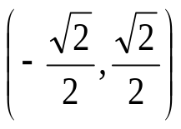
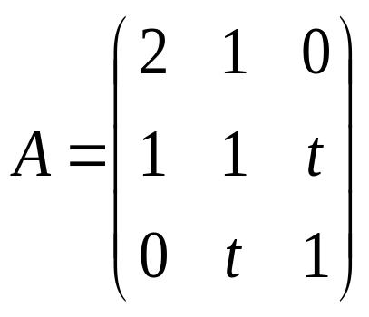
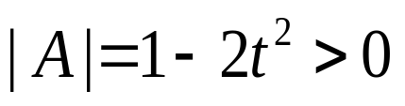
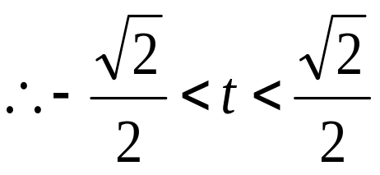
设
exe
是正定二次型，则t的取值区间为_____.
【解】二次型的矩阵为
由二次型的正定性的判定,要求
完

Slide 15
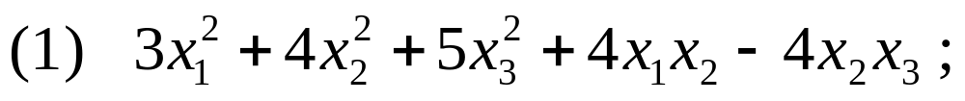


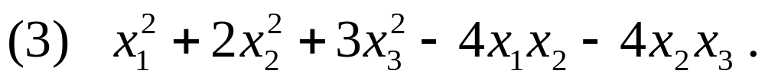
判断下列二次型是否正定.

Slide 16
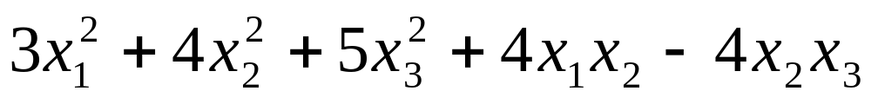
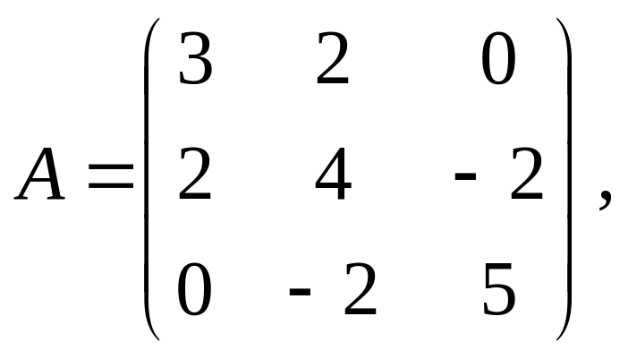
(1)解 用特征值法
二次型
的矩阵为
A 的特征多项式为

Slide 17
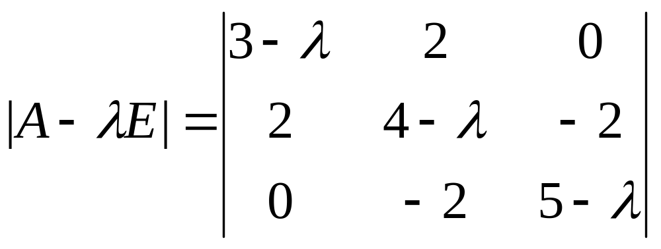
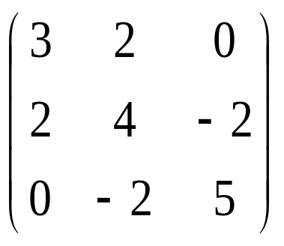
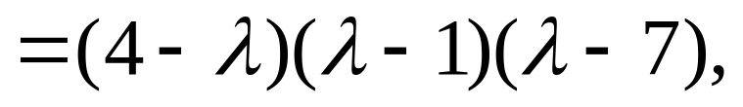
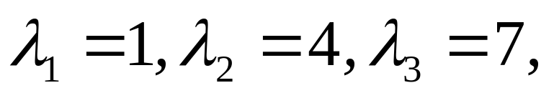
A 的三个特征值为
由此得二次型为正定二次型

Slide 18
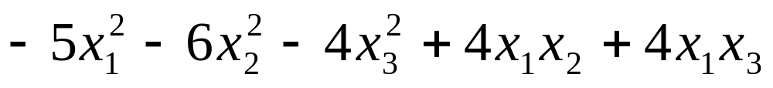
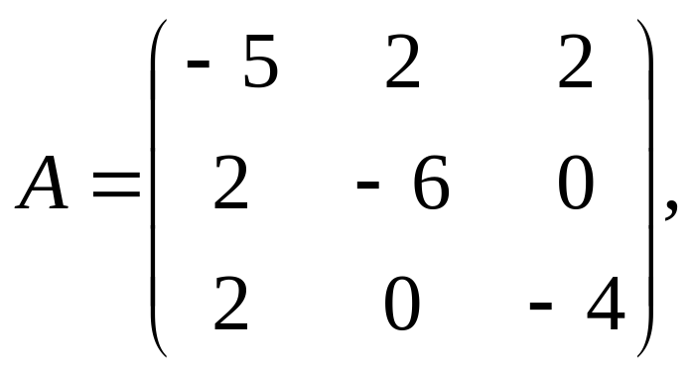
（2）解 用惯性指数法
二次型
的矩阵为

Slide 19
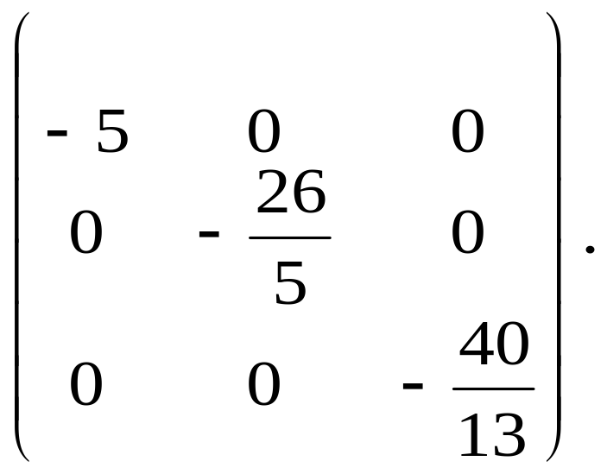
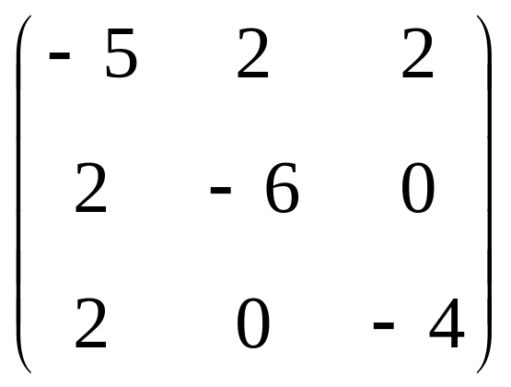


初等变换
由此可知, 二次型的正惯性指数为
, 负惯性指数
为
, 由此得二次型为负定二次型

Slide 20
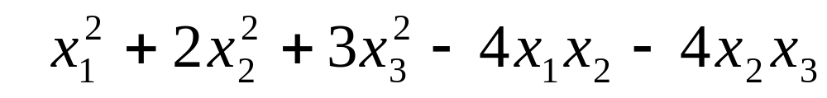
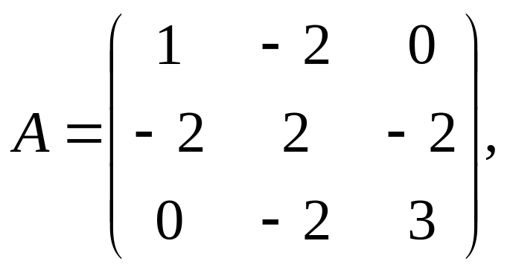
（3）解 用顺序主子式法
二次型
的矩阵为

Slide 21
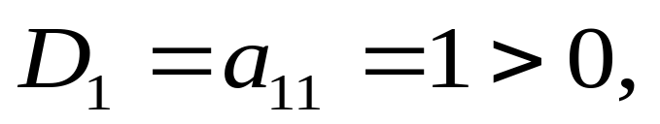
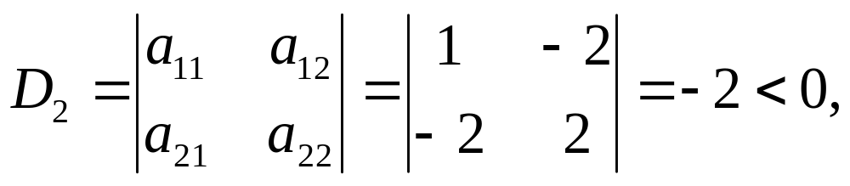
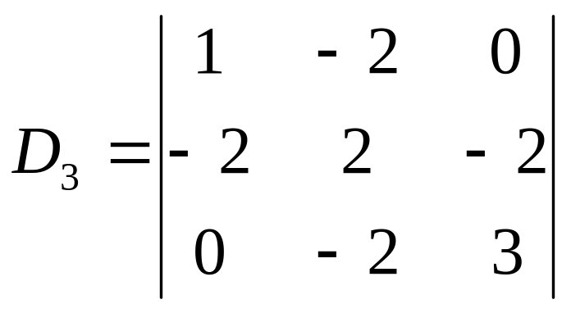
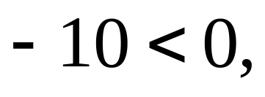
现计算 A 的三个顺序主子式:
行列式求值
故二次型为不定二次型

Slide 22
关于正定矩阵的其它性质：
1.设A,B都是正定矩阵，则A+B也是正定矩阵。
2.设A,B都是正定矩阵，且AB=BA,则AB也是正定
矩阵。
3.设A是正定矩阵，则A^{T},A⁻¹,A*也是正定矩阵。
4.设A是正定矩阵，试证存在满秩矩阵P，
使得 A=P^{T}P

Slide 23
例1
设 A , B 都是正定矩阵，试证 A + B 也是正定矩阵.
因为 A, B都是正定矩阵，故对任意 X ≠ 0，
都有 X ^{T} AX > 0, X ^{T} BX > 0.
证：
所以，
X ^{T} ( A + B ) X
= X ^{T} AX + X ^{T} BX
> 0
即，
A + B 是正定矩阵。
半正定？负定？

Slide 24


例2
试证，对于正定的实对称方阵 A，存在非奇异方阵 U, 使 A = U^{T}U.
证：
因为 A 是实对称矩阵，故存在正交变换 X = PY,
使
X ^{T} AX = (PY ) ^{T} A(PY ) = Y ^{T} (P ^{T} AP )Y
= Y ^{T}
Y ,
其中: λ ₁ , λ ₂ , … , λ _{n} 为 A 的特征值，
A 是正定矩阵， λ _{i} > 0 ( i =1, 2, …, n ).

Slide 25
即有：
P ^{T} AP =
A =
(P ^{T} ) ^{–1}
P ^{–1}
(P ^{–1} )^{T}
=
P ^{–1}

Slide 26





A
(P ^{–1} )^{T}
=
P ^{–1}
令
则 U 为非奇异方阵，
且
A = U ^{T} U.

Slide 27
（P154,th6）
定理5
设A 为实对称矩阵，则以下4个命题等价：
（1）f = X ^{T} AX 为半正定的；
（2）A 的特征值 λ ,且大于零的λ个数小于n;
（3）A 与 合同；
（4）矩阵 A 的顺序 主子式大于或等于零 ，
且至少有一个顺序 主子式等于零 。
定理6 半负定的判断。（思考题，-f ）

Slide 28
学习要求
◆了解二次型及其矩阵表示;
◆会用正交变换法化二次型为标准形.
◆知道惯性定律、二次型的秩、二次型的正
定性及其判别法.
◆知道化二次型为标准形的配方法;
学习要求:对于概念和理论方面,从高到低分别用“理解”,“了解”,“知道”三级来表述; 对于方法,运算和能力方面,从高到低分别用“熟练掌握”,“掌握”,“能/会”三级来表述.
完

